Slide 1
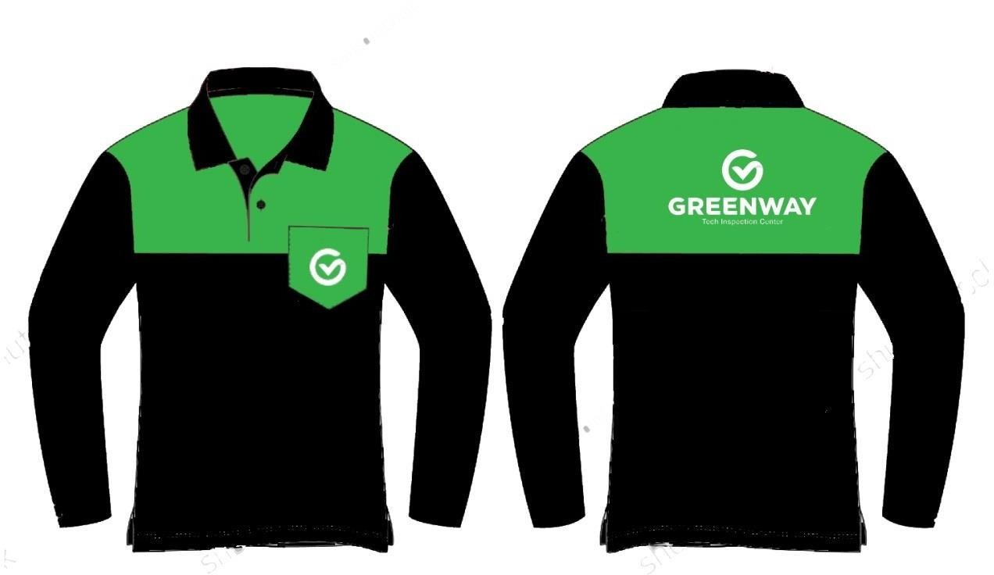
24/1 ძაფით მოქსოვილი. 220 გრ +/-10 გრ
მასალა : 100 % ბამბა (პოლო)
ლოგო: ჟაკარდული ნაქარგი

Slide 2
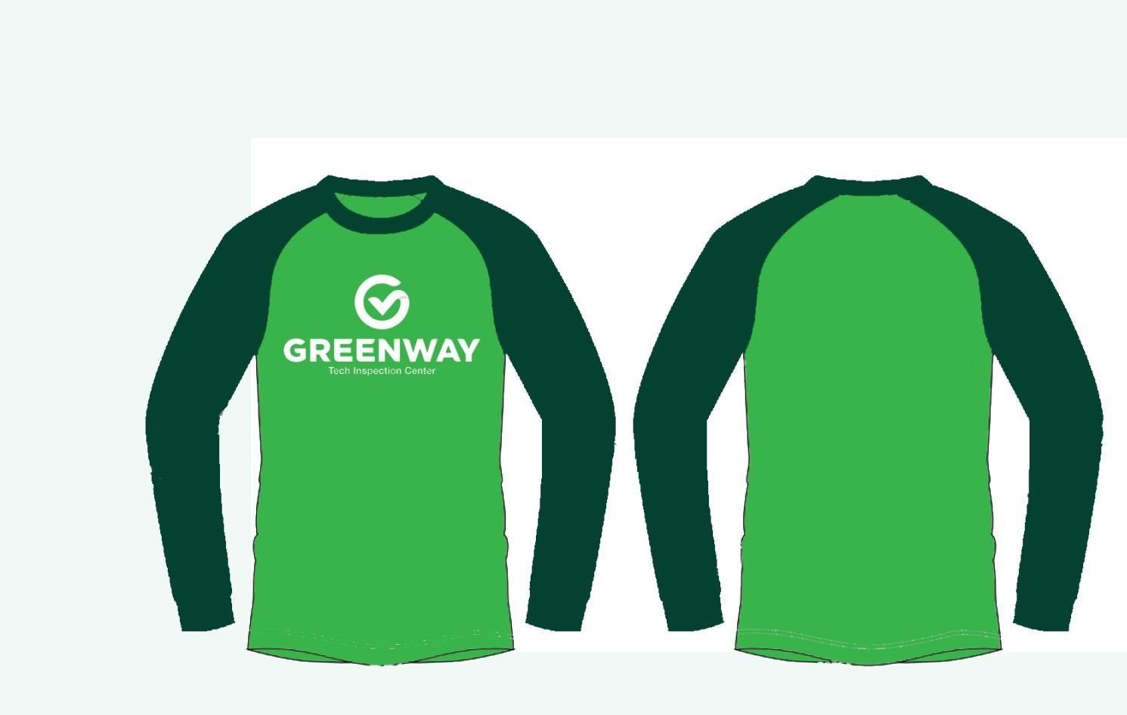
24 ერთი ძაფით მოქსოვილი. 220 გრ +/-10 გრ
მასალა : 100 % ბამბა (პოლო)
ლოგო: ჟაკარდული ნაქარგი

Slide 3
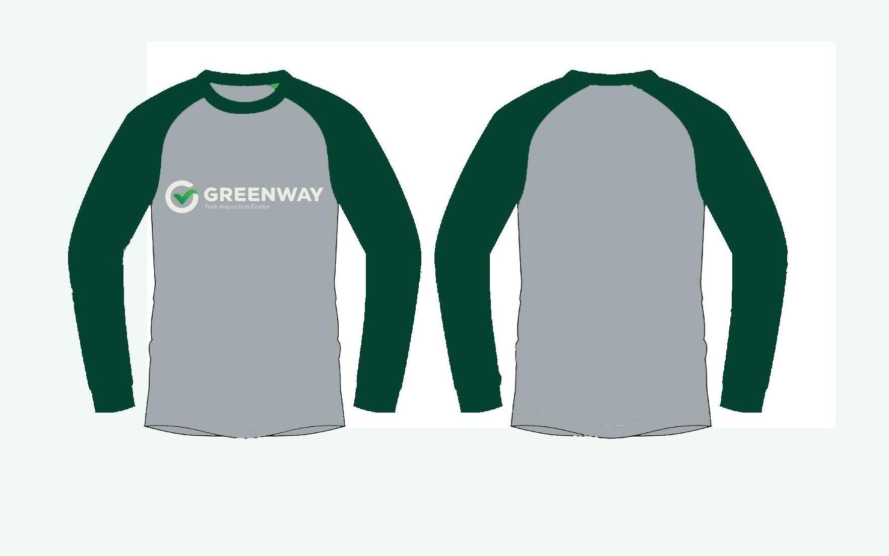
24 ერთი ძაფით მოქსოვილი . 220 გრ +/-10 გრ
100 % ბამბა (პოლო)
ლოგო :ჟაკარდული ნაქარგი
*ნაცრისფერის ნაცვლად უნდა იყოს რძისფერი

Slide 4
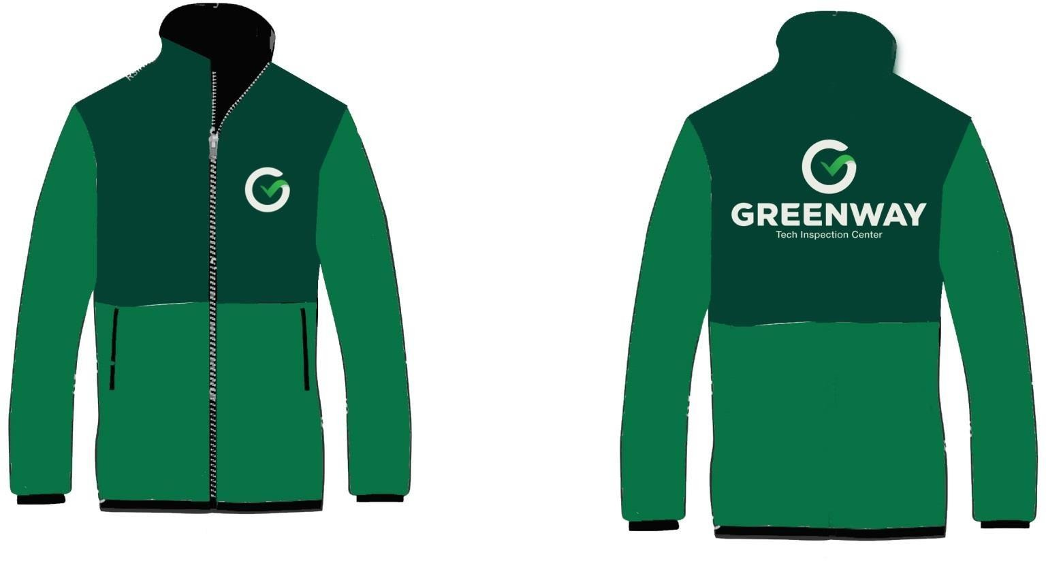
*ქურთუკი უნდა იყოს კაპიშონიანი მასალა : ორშრიანი პოლიესტერი 100 % გრამაჟი : 220 გრ +/-10 გრ სარჩული : სინდაპონი 250 გრ +/-20 გრ 100 % პოლიესტერი ლოგო : ჟაკარდული ნაქარგი.

Slide 5
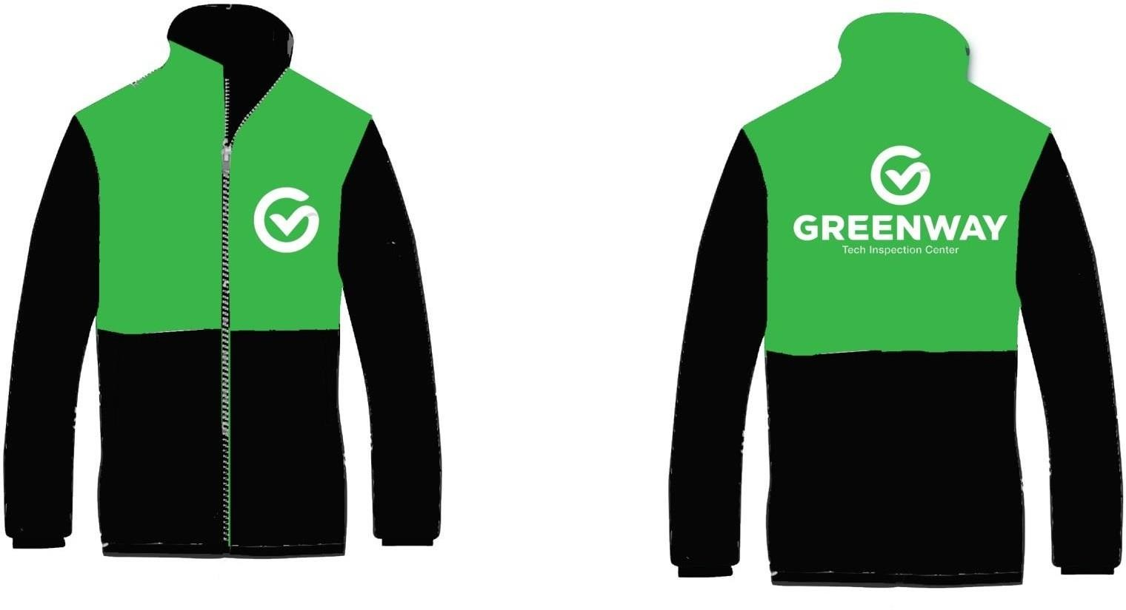
*ქურთუკი უნდა იყოს კაპიშონიანი მასალა : ორშრიანი პოლიესტერი 100 % გრამაჟი : 220 გრ +/-10 გრ სარჩული : სინდაპონი 250 გრ +/-20 გრ 100 % პოლიესტერი ლოგო : ჟაკარდული ნაქარგი.

Slide 6
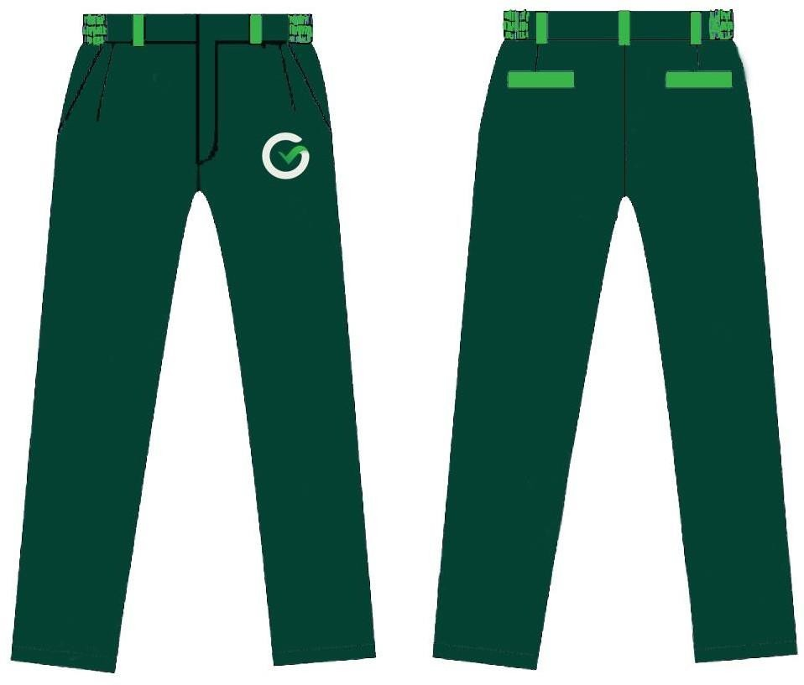
მასალა : 100 % ბამბა 245 გრ +/-10გრ
სარჩული: სინდაპონი 150 გრ.

